Slide 1
R语言量化投资
——《R的极课理想：量化投资篇》

Slide 2
Outline：大纲
Part 1：金融市场与金融理论
Part 2：R语言数据处理与高性能运算
Part 3：金融策略实战
-chapter 5: 债券和回购
-chapter 6: 量化投资策略案例

Slide 3
Part 3： 金融策略实战
Chapter 6：量化投资策略案例
6.1 均值回归，逆市中的投资机会
6.2 R语言构建追涨杀跌量化交易模型
6.3 R语言构建配对交易量化模型
6.4 用数据解读摩羯智投

Slide 4
Part 3： 金融策略实战
Chapter 6：量化投资策略案例
本章全部是综合的案例，从金融市场开始研究，到数学公式、R语言建模、历史数据回测，
最后找到投资机会，是一套完整的从理论到实践的学习方法

Slide 5
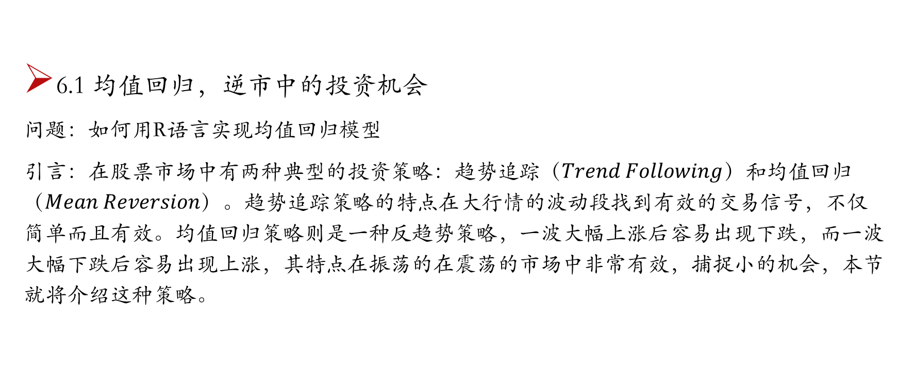
Part 3： 金融策略实战
6.1 均值回归，逆市中的投资机会
问题：如何用R语言实现均值回归模型
引言：在股票市场中有两种典型的投资策略：趋势追踪（$Trend Following$）和均值回归（$Mean Reversion$）。趋势追踪策略的特点在大行情的波动段找到有效的交易信号，不仅简单而且有效。均值回归策略则是一种反趋势策略，一波大幅上涨后容易出现下跌，而一波大幅下跌后容易出现上涨，其特点在振荡的在震荡的市场中非常有效，捕捉小的机会，本节就将介绍这种策略。

Slide 6
Part 3： 金融策略实战
6.1 均值回归，逆市中的投资机会——1.均值回归原理
在金融学中，均值回归是价格偏离均衡价格水平一定程度后向均衡价格靠拢的规律。本质上，均值回归就是哲学思想中所说的物极必反，可以简单地概括为“涨多必跌，跌多必涨”的规律。
均值回归指股票价格无论高于或低于均值（即均衡价格水平）都会以很高的概率向均值回归。根据这个理论，股票价格总是围绕其均值上下波动。一种上涨/下跌的趋势不管其延续的时间多长，都不能永远持续下去，最终均值回归的规律一定会出现：涨得太多了，就会向均值移动下跌；跌得太多了，就会向均值移动上涨。如果我们认为事物总要回归常态，并且基于这样的预期来做任何决策的时候，我们就是在应用均值回归的理论。

Slide 7
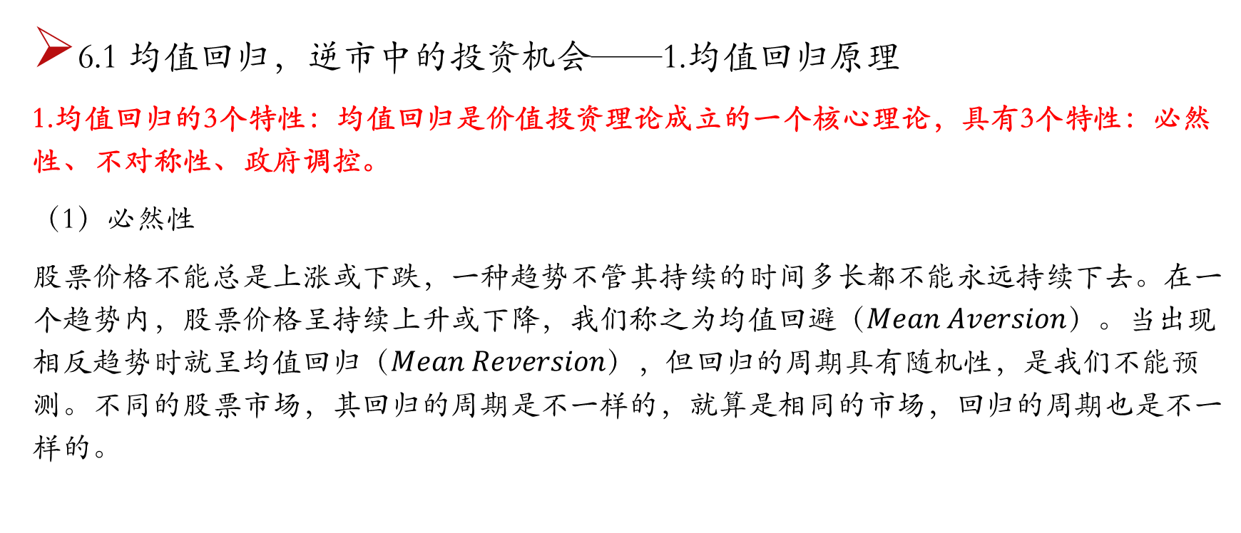
Part 3： 金融策略实战
6.1 均值回归，逆市中的投资机会——1.均值回归原理
1.均值回归的3个特性：均值回归是价值投资理论成立的一个核心理论，具有3个特性：必然性、不对称性、政府调控。
（1）必然性
股票价格不能总是上涨或下跌，一种趋势不管其持续的时间多长都不能永远持续下去。在一个趋势内，股票价格呈持续上升或下降，我们称之为均值回避（$Mean Aversion$）。当出现相反趋势时就呈均值回归（$Mean Reversion$），但回归的周期具有随机性，是我们不能预测。不同的股票市场，其回归的周期是不一样的，就算是相同的市场，回归的周期也是不一样的。

Slide 8
Part 3： 金融策略实战
6.1 均值回归，逆市中的投资机会——1.均值回归原理
（2）不对称性
股价波动的幅度与速度是不一样的，回归时的幅度与速度具有随机性。对称的均值回归才是不正常的、偶然的，这一点可以从股票中验证。
（3）政府行为
股票收益率不会偏离价值均值时间太久，市场的内在力量会促使其向内在价值回归。市场在没有政府政策的作用下，股票价格会在市场机制下自然地向均值回归。但这并不否定政府行为对促进市场有效性的作用，因为市场偏离内在价值后并不等于立即就会向内在价值回归，很可能会出现持续地均值回避。政府行为会起到抑制市场调节市场的作用，是必不可少的因素之一，市场失灵也是政府参与调控的直接的结果。

Slide 9
Part 3： 金融策略实战
6.1 均值回归，逆市中的投资机会——1.均值回归原理
2.计算原理和公式：通过对市场的回顾，我们基本验证了均值回归的理论是和市场的行为是一致的。那么，接下来我们应该如何应用这个理论来找到投资的切入点呢？
从价值投资的角度，我们发现股价会在平均值上下波动，但如果考虑到资金的时间成本，把钱都压在股市中，等待几年的大行情，也是很不划算的。那么我们就需要对价值均值进行重新定义，以20日均值来代替长期均值，找到短周期的一种投资方法。

Slide 10
Part 3： 金融策略实战
6.1 均值回归，逆市中的投资机会——1.均值回归原理
计算原理：取日K线，以N日均线做为均值回归的短期均衡价格水平（均值），计算股价到均值的差值，求出差值的N日的平均标准差，从而判断差值的对于均值的偏离，当偏离超过2倍标准差时，我们就认为股价超涨或超跌，股价会遵循均值回归的理论，向均值不停地进行修复。

Slide 11
Part 3： 金融策略实战
6.1 均值回归，逆市中的投资机会——1.均值回归原理
计算公式：
N日平均值=[T日股价+（T-1）日股价+...+（T-（N-1））日股价]/N
差值=N日平均值-N日股价
N日差值均值=[T日差值+（T-1）日差值+...+（T-（N-1））日差值]/N
N日差值标准差=sqrt（[（T日差值-T日差值均值）^2+...+（（T-（N-1））日差值-（T-（N-1））日差值均值）^2]/N）

Slide 12
Part 3： 金融策略实战
6.1 均值回归，逆市中的投资机会——1.均值回归原理
计算偏离点
T日差值>T日差值标准差*2,
我们以偏离点作为买入信号点，以均线和股价的下一个交点做为卖出信号点。这样我们就把均值回归的投资理论变成了一个数学模型。

Slide 13
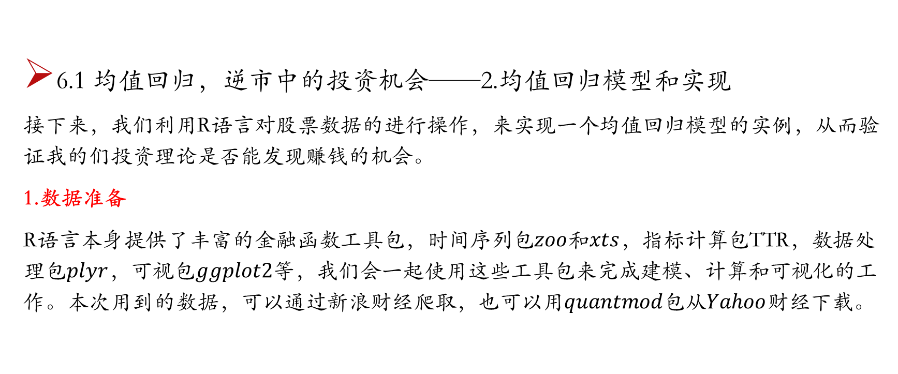
Part 3： 金融策略实战
6.1 均值回归，逆市中的投资机会——2.均值回归模型和实现
接下来，我们利用R语言对股票数据的进行操作，来实现一个均值回归模型的实例，从而验证我的们投资理论是否能发现赚钱的机会。
1.数据准备
R语言本身提供了丰富的金融函数工具包，时间序列包$zoo$和$xts$，指标计算包TTR，数据处理包$plyr$，可视包$ggplot2$等，我们会一起使用这些工具包来完成建模、计算和可视化的工作。本次用到的数据，可以通过新浪财经爬取，也可以用$quantmod$包从$Yahoo$财经下载。

Slide 14
Part 3： 金融策略实战
6.1 均值回归，逆市中的投资机会——2.均值回归模型和实现
2.均值回归模型
为了能拉近我们对市场的了解，我们取从2015年1月1日开始的数据，并创建均值回归模型。以平安银行（000001）的为例，画出平安银行2015年以来的日K线和均线，具体见R

Slide 15
Part 3： 金融策略实战
6.1 均值回归，逆市中的投资机会——3.量化选股
上文中，我们用2只股票进行了测试，发现均值回归模型是适合于股票交易的。如果我们利用模型对全市场的股票进行扫描，应用会产生更多的交易信号，找到更多的投资机会，这样我们就能获得更大的收益。那么，接下来我们就根据均值回归的理论进行量化选股。
根据我们之前的经验，当股价与平均标准差的偏离越大，有可能带来的收益就越大。那么通过量化的手段，在整个的市场2700多支股票中，把每天偏离最大股票的找出来进行交易，就可以有效地分配我们的资金，进行更有效的投资。我们要试一下，市场是否是和我们的思路是一致的。（具体见R）

Slide 16
Part 3： 金融策略实战
6.1 均值回归，逆市中的投资机会
本节从均值回归的理论的介绍开始，到市场特征检验，再到数学公式，R语言建模，历史数据回测，最后找到投资机会，是一套完整的从理论到实践的学习方法。虽然困难重重，但作为有理想的极客，我们是有能力来克服这些困难的。

